Slide 1
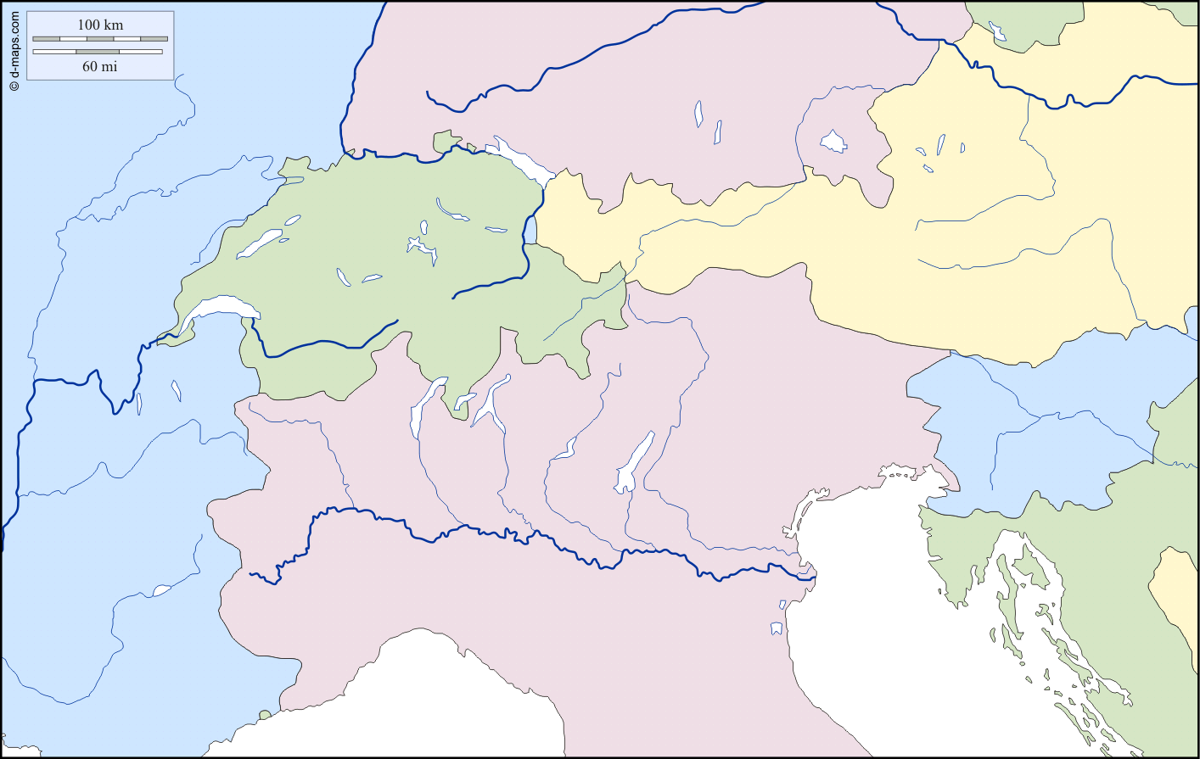
Donau
Donauzuflüsse
Inn, Isar
Rhein
Rhône
Po
Verbreitung des Alpenwassers in Europa

Slide 2
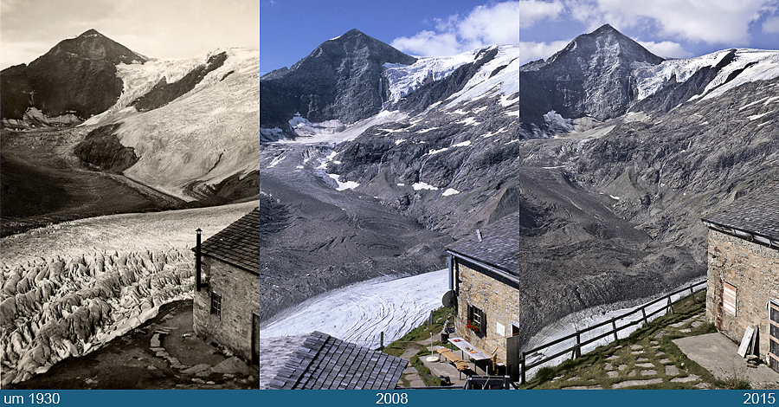
Schlatenkees am Großvenediger

Slide 3
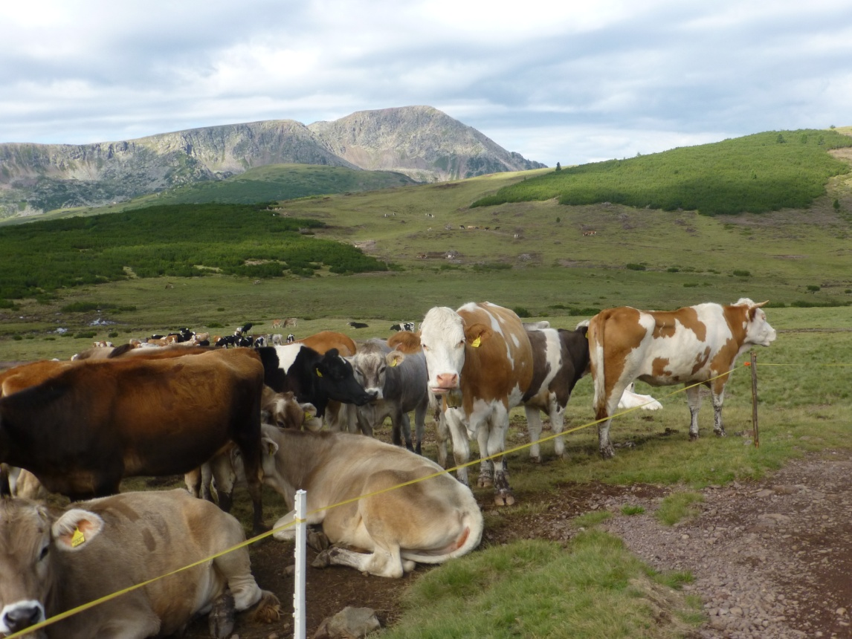

Slide 4
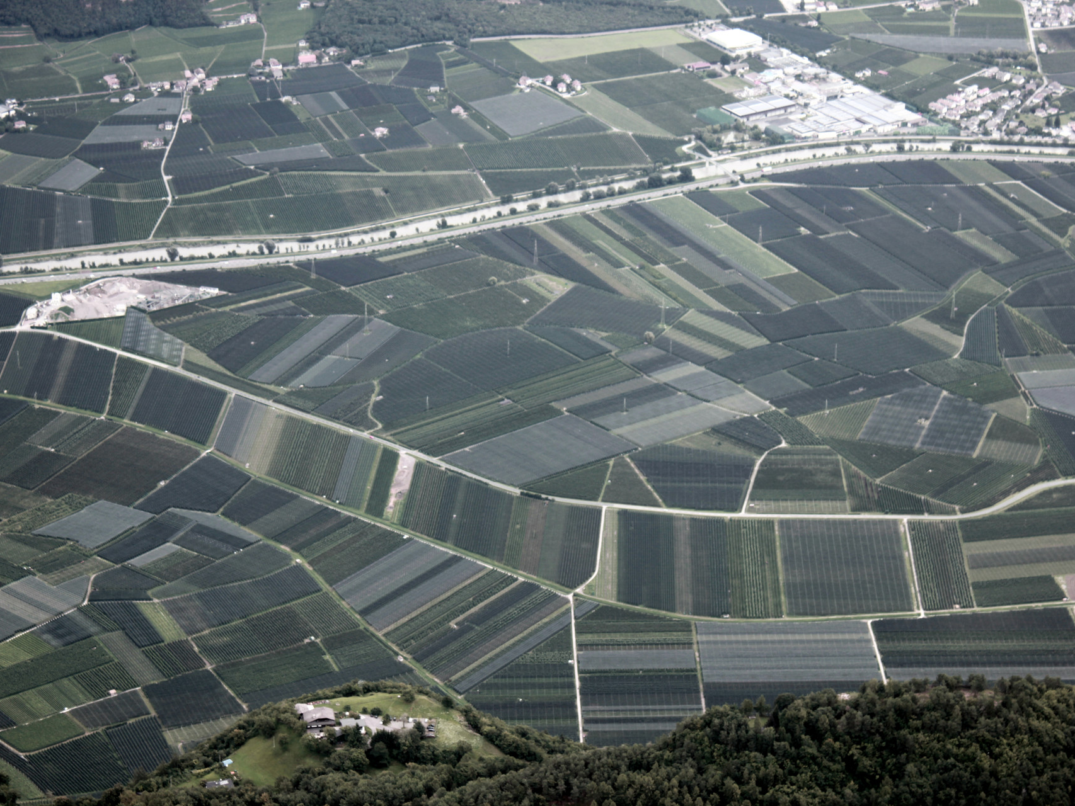
Apfelplantagen in Südtirol

Slide 5
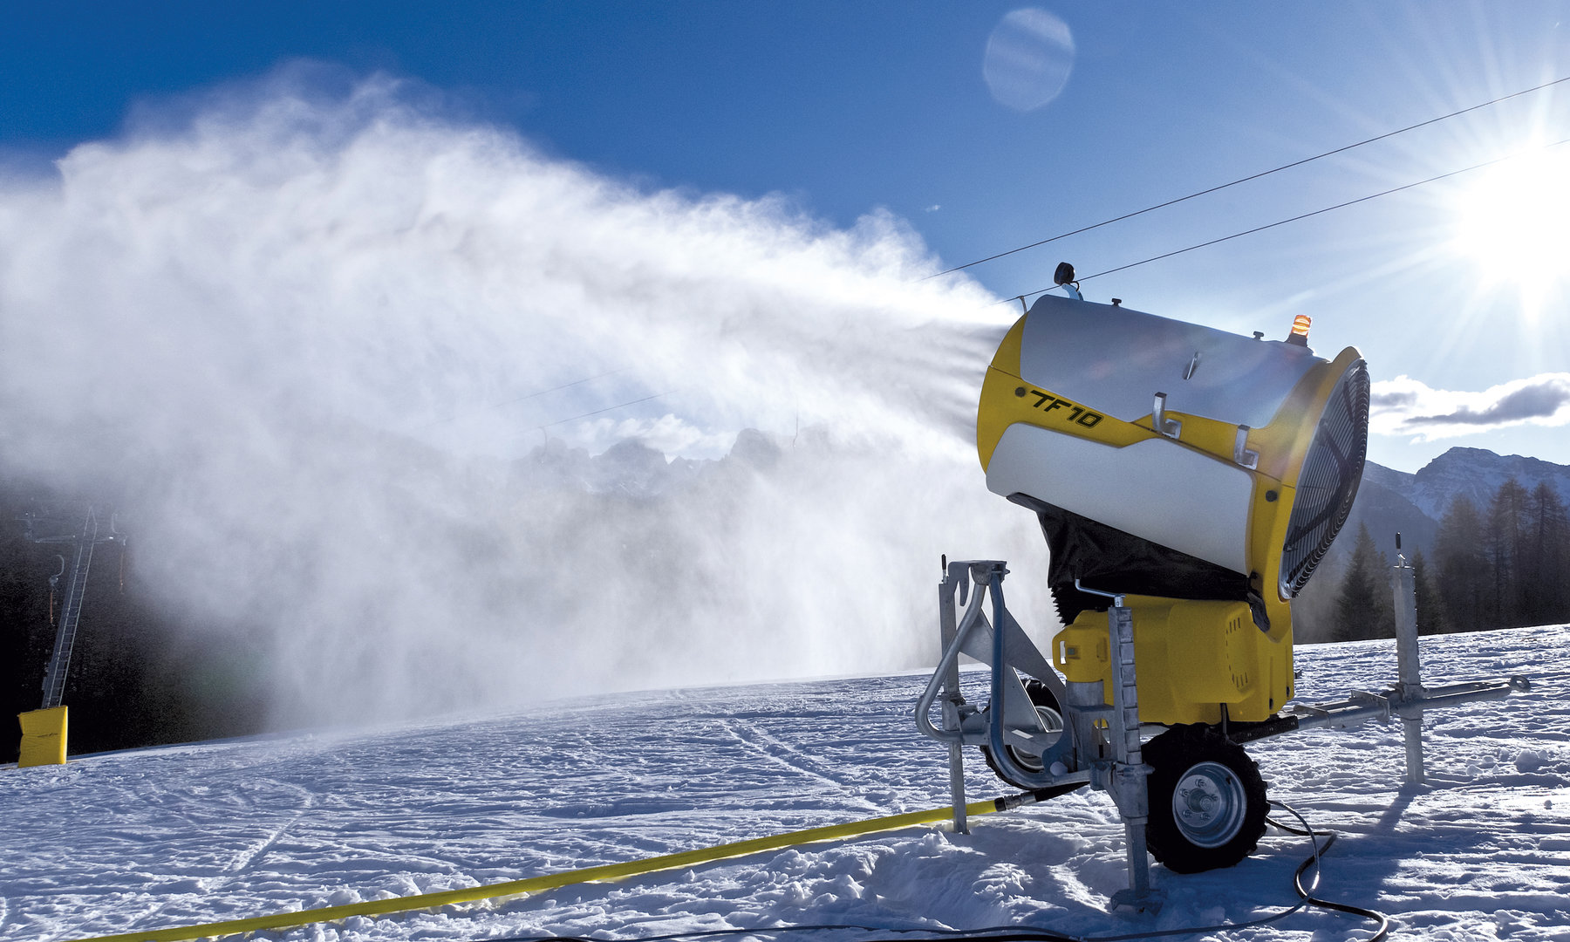
Künstliche Beschneiung
24.000 Hektar Pisten
95 Millionen m³ Wasser
Flüsse führen im Winter bis zu 70% weniger Wasser
→ 3 Mrd. €

Slide 6
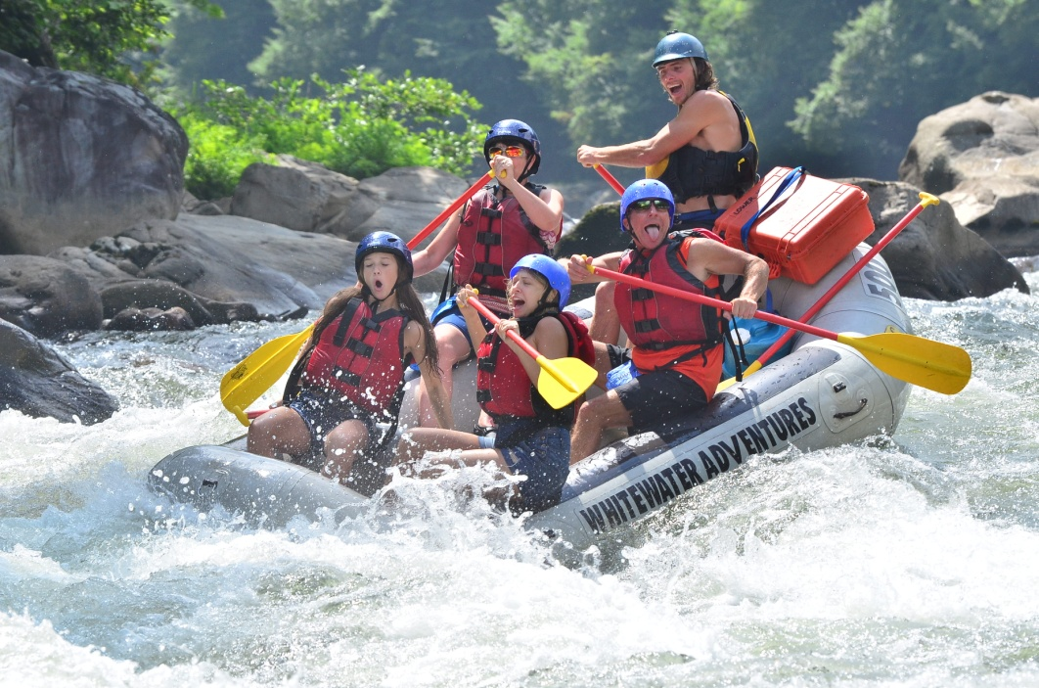
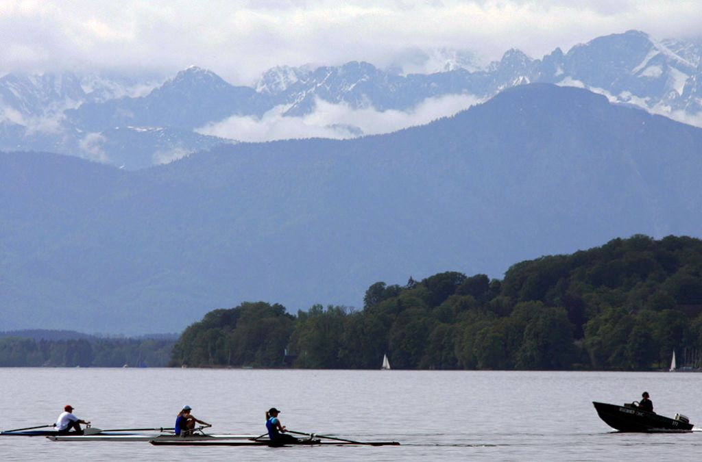
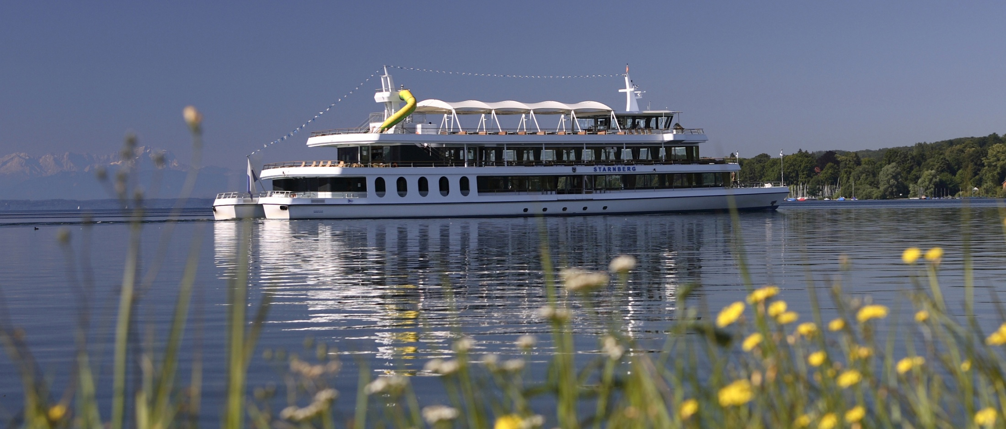

Slide 7
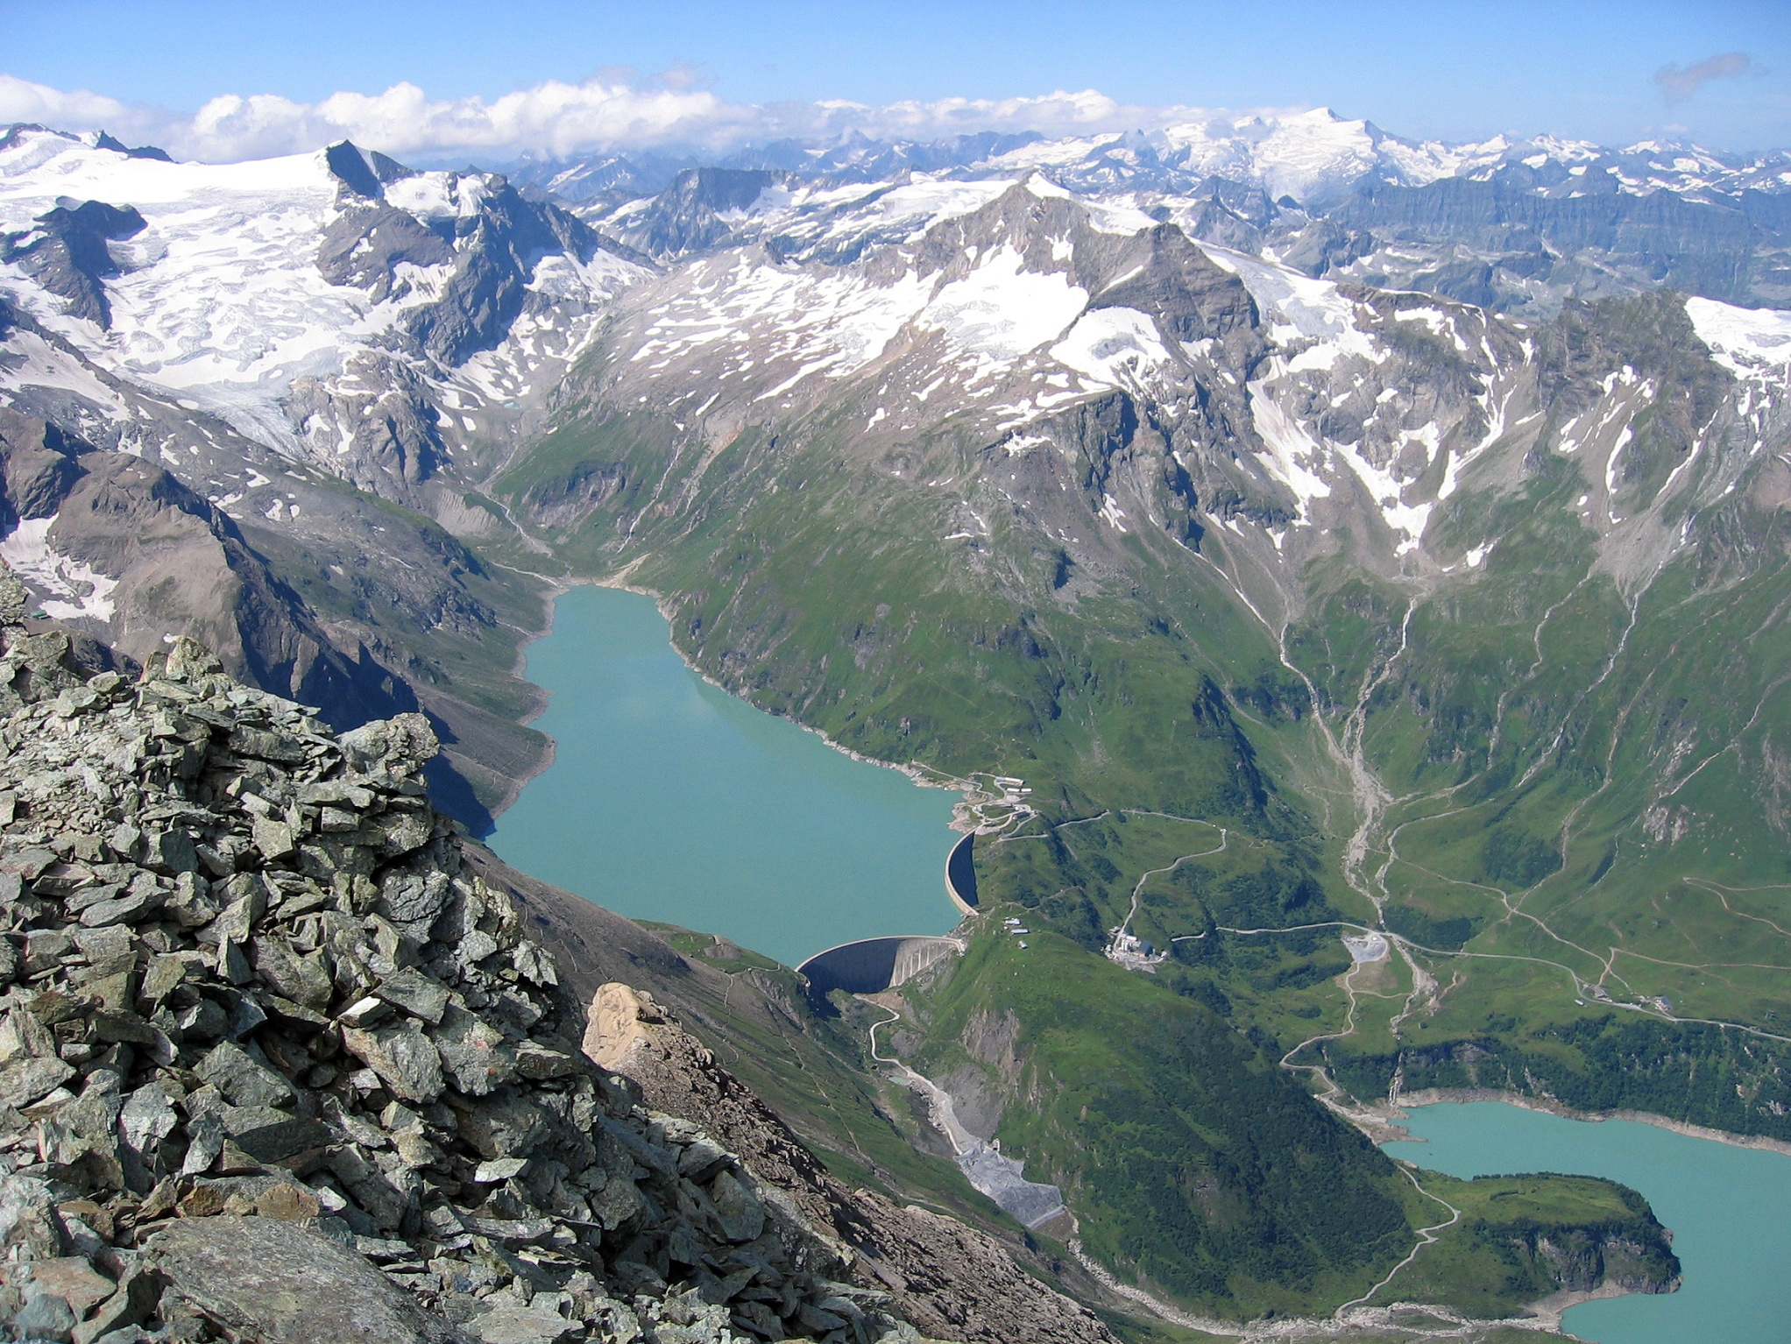
Wasserkraft
Kanalisation, Aufstauung
Pumpspeicherkraftwerke
Laufkraftwerke
Alpenstaaten setzen voll auf Wasserkraft
→ Zwar emmissionsfrei aber drastischer Eingriff in Ökosystem

